Slide 1
PRIKAZI
( PUŠČIČNI PRIKAZ, PRIKAZ S PREGLEDNICO, DREVESNI PRIKAZ )
MATEMATIKA - LOGIKA IN JEZIK

Slide 2
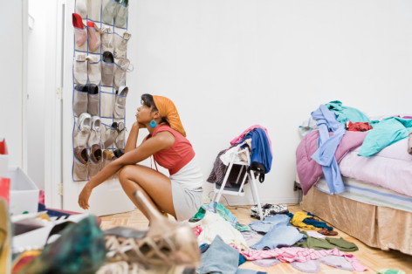
Kaj naj oblečem? Hlače ali krilo?

Slide 3
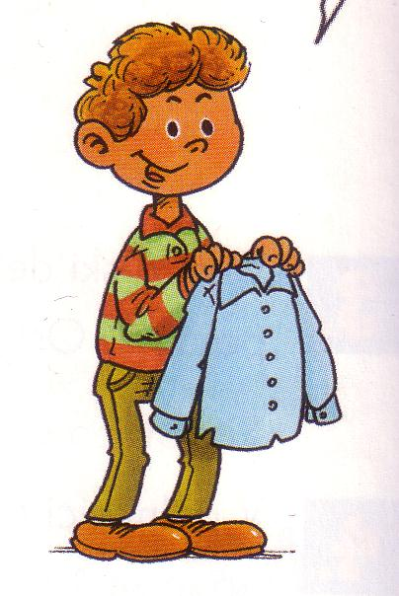
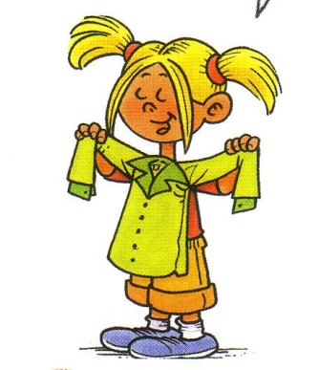
K vsakim hlačam lahko oblečem katero koli majico.
K vsakemu krilu lahko oblečem katero koli bluzo.

Slide 4
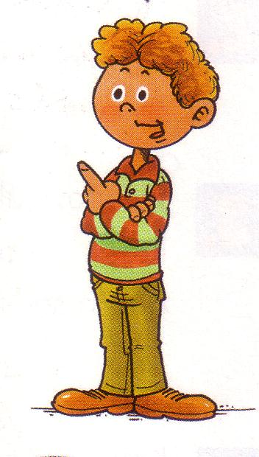
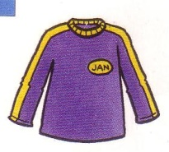
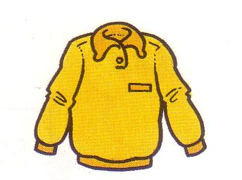
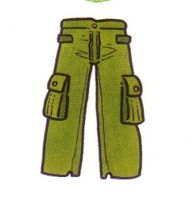
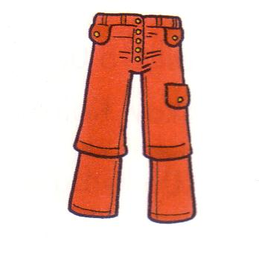
Jan ima zvečer šolski ples. Na šolski ples bi rad šel urejen, vendar ne more ugotoviti, katera kombinacija oblačil bi mu nabolj ustrezala.

Slide 5
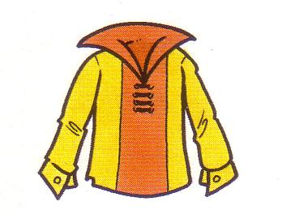
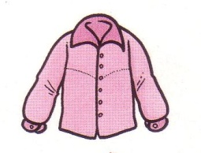
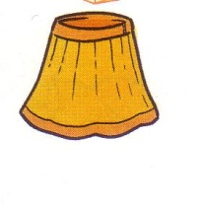
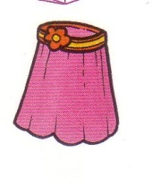
Isti problem ima tudi Ana. Tudi ona bi rada šla na šolski ples lepo urejena, pa ravno tako ne ve, katero kombinacijo oblačil naj obleče.
Tole bluzo ali tisto ?

Slide 6
KAKO BI LAHKO POMAGALI
JANU IN ANI ?
NA KOLIKO RAZLIČNIH NAČINOV SE LAHKO OBLEČETA?
KAKŠNA KOMBINACIJA OBLAČIL JE NAJBOLJŠA?
S KAKŠNIMI OBLIKAMI PRIKAZOV
BI JIMA LAKO POMAGALI?

Slide 7
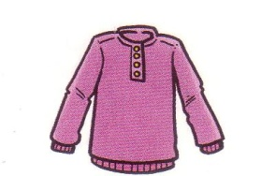
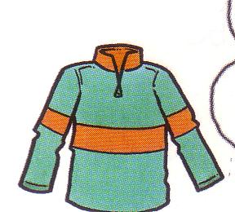
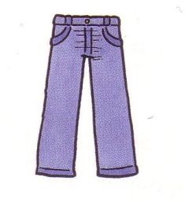
Jan ima v svoji omari 4 zelo lepe majice in 3 pare hlač.

Slide 8
S PUŠČIČNIM PRIKAZOM prikažimo vse možnosti in kombinacije oblačil za Jana.
3 hlače * 4 majice = 12 kombinacij

Slide 9

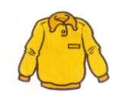
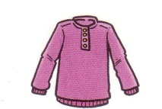


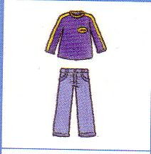
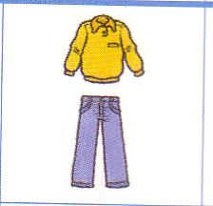
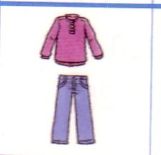
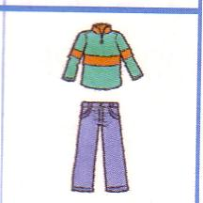

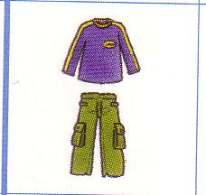
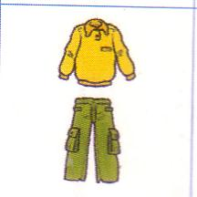
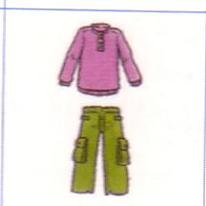
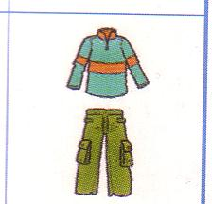
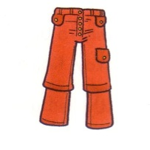
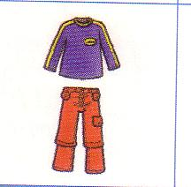
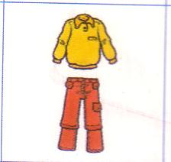
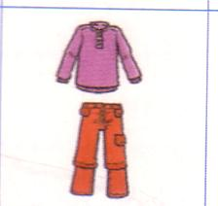
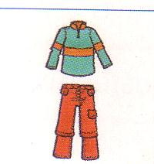
Janu lahko pomagamo tudi tako, da razvrstimo vse možne kombinacije njegovih oblačil s PREGLEDNICO.
3 * 4 = 12

Slide 10

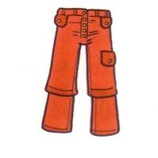
Janove kombinacije oblačil pa lahko prikažemo tudi z DREVESNIM PRIKAZOM.
3 * 4 = 12

Slide 11
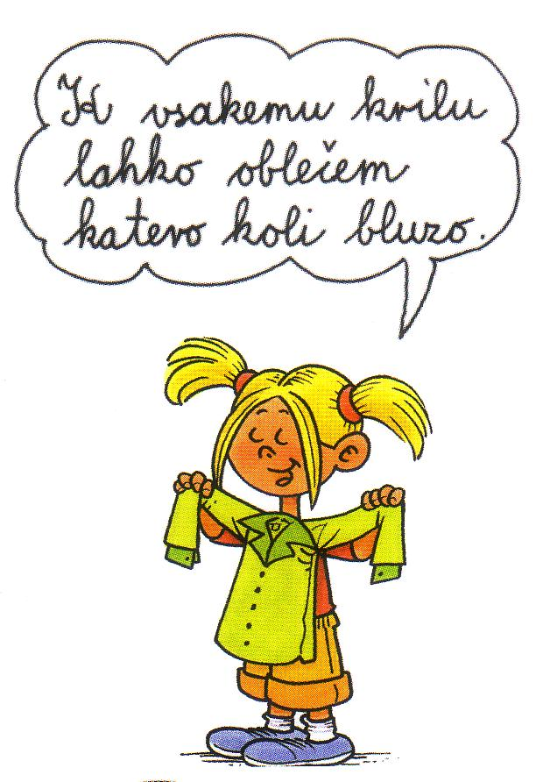
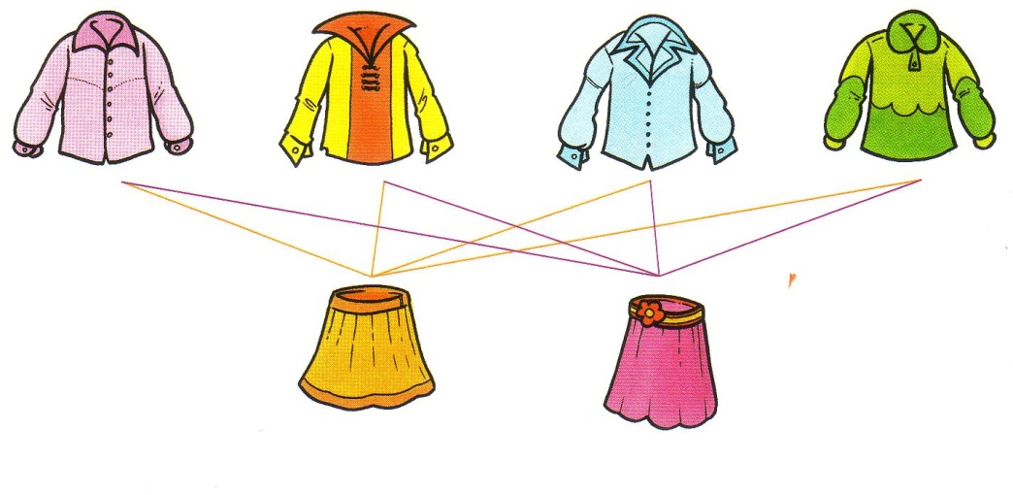
Tudi Ani smo pomagali na podoben način.
Ima 4 bluze in 2 krili.
PUŠČIČNI PRIKAZ

Slide 12
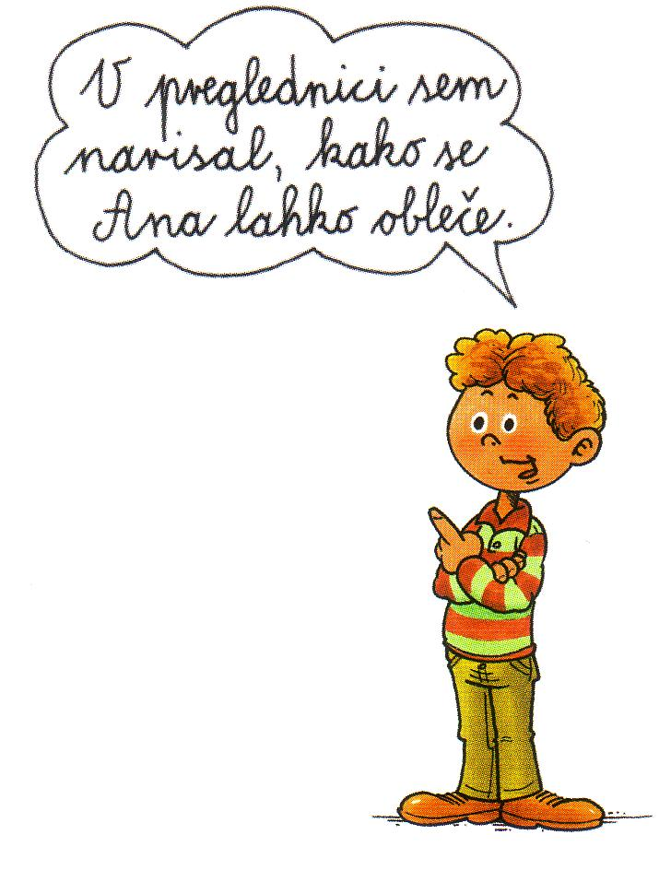
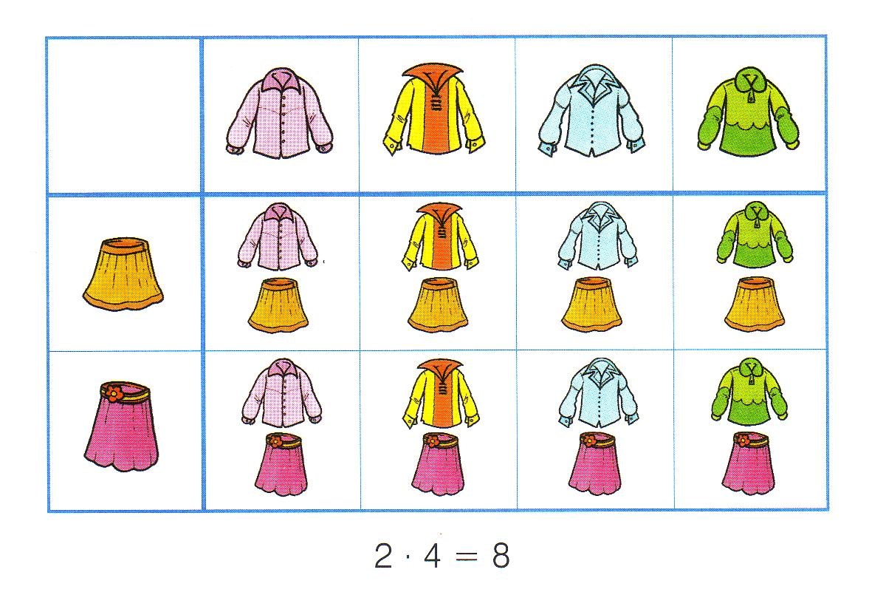
PRIKAZ S PREGLEDNICO

Slide 13
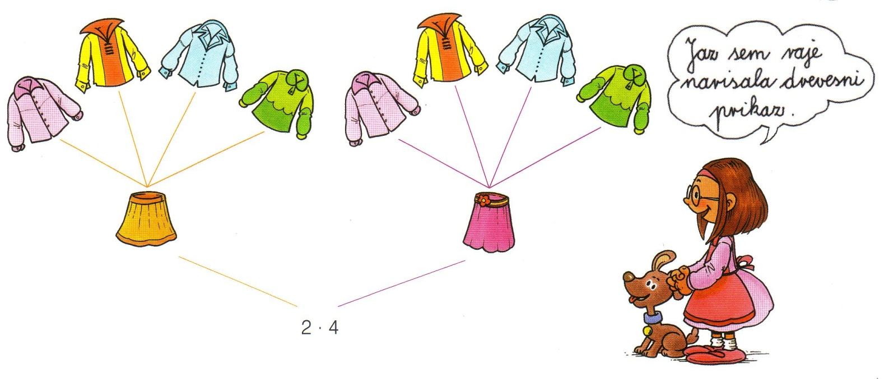
DREVESNI PRIKAZ

Slide 14
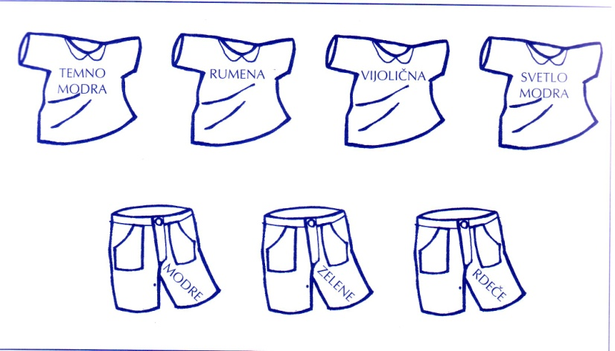
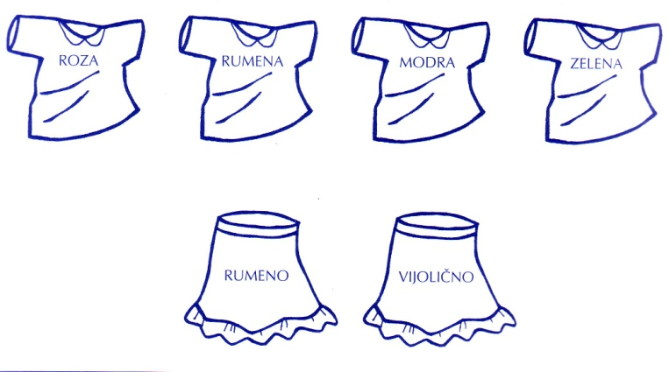
Naloga:
Na učnem listu imate oblačila za Jana in Ano. Izrežite jih in pobarvajte.
V zvezek s puščičnim prikazom, preglednico in drevesnim prikazom ponazorite vse kombinacije oblačil za Jana ali za Ano.

Slide 15
VADENJE, URJENJE:
V zvezek nariši prikaze, kot zahteva 1. naloga na strani 45 v učbeniku.
Doma naberi različno listje, ga vloži med časopisni papir, obteži in jutri prinesi v šolo.

Slide 16
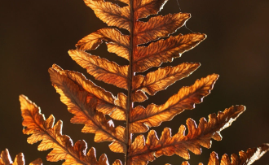
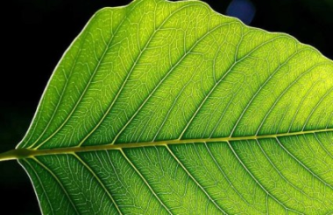
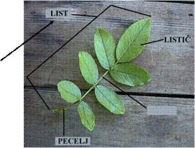
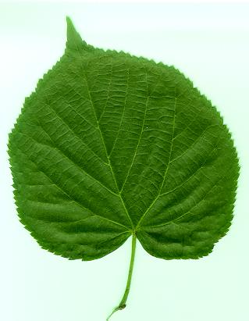
2. učna ura: Utrjevanje in preverjanje
Razvrščanje listnih ploskev glede na to, kako so listi oblikovani in glede na to, kakšen rob imajo.
listni rob je nazobčan
listni rob je gladek
listni rob je gladek
listni rob je nazobčan
Listna ploskev ni sestavljena
Listna ploskev je sestavljena
LISTNA PLOSKEV

Slide 17
NALOGE :
Reši naloge v:
DZ, str. 50, 51, 52
2. Pravilnost rešenih nalog preveri v rešitvah.
3. Sestavi nalogo, katere rešitev naj v zvezek reši tvoj sošolec v vseh treh oblikah prikazov ( puščični prikaz, prikaz v preglednici, drevesni prikaz ).

Slide 18
VIRI:
Svet matematičnih čudes 5, učbenik, DZS
Svet matematičnih čudes 5, delovni zvezek, 1. del, DZS
Kako poučevati matematiko v 5. razredu devetletne OŠ, Priročnik za učitelje za pouk matematike, DZS
Slikovno gradivo – Google
Pripravila: M. Pavlin, OŠ Stopiče, PŠ Podgrad

